Slide 1

Нашествие с востока

Slide 2
Цели урока:
Познакомить учащихся с ходом монгольского нашествия; подвести учащихся к пониманию того, каковы причины поражения русских княжеств от войск Батыя.
Совершенствовать навыки работы с картой, продолжить формирование умений анализировать исторические документы, исследовать причины событий.
Формирование чувства сопереживания, гордости и уважения к подвигам предков.

Slide 3
В XII веке монгольские племена кочевали в степях Забайкалья и северной части современной Монголии. Главным занятием монголов было кочевое скотоводство. Земледелия монголы не знали. Жилище монголов представляло собой юрту (войлочный шатер сборной конструкции). При переезде с места на место юрта ставилась на повозку. На установку юрты тратилось не более часа, а на ее разборку и того меньше.

Slide 4
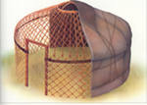
Конструкция юрты

Slide 5
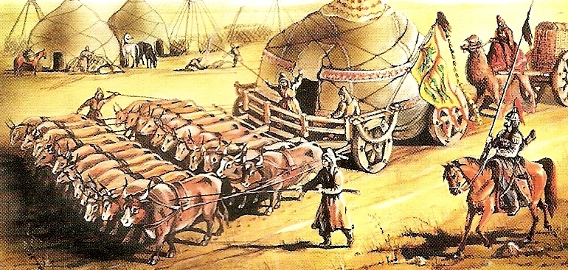
Переезд монгольского племени.

Slide 6
Огромное монгольское войско отличалось высокой боеспособностью, жизненной дисциплиной, четкой организацией. Армия делилась на десятки, сотни, тысячи, а высшей единицей считался один тысячный отряд – тумен (тьма). В войске поддерживалась строгая дисциплина.

Slide 7
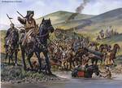
Огромное монгольское войско

Slide 8
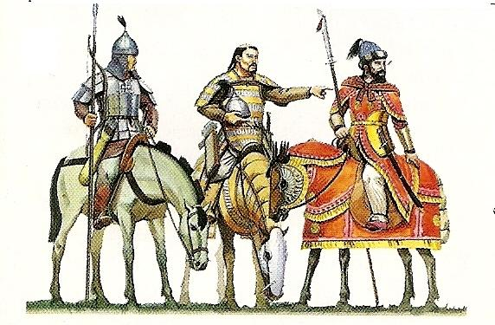
Воины и военачальник

Slide 9
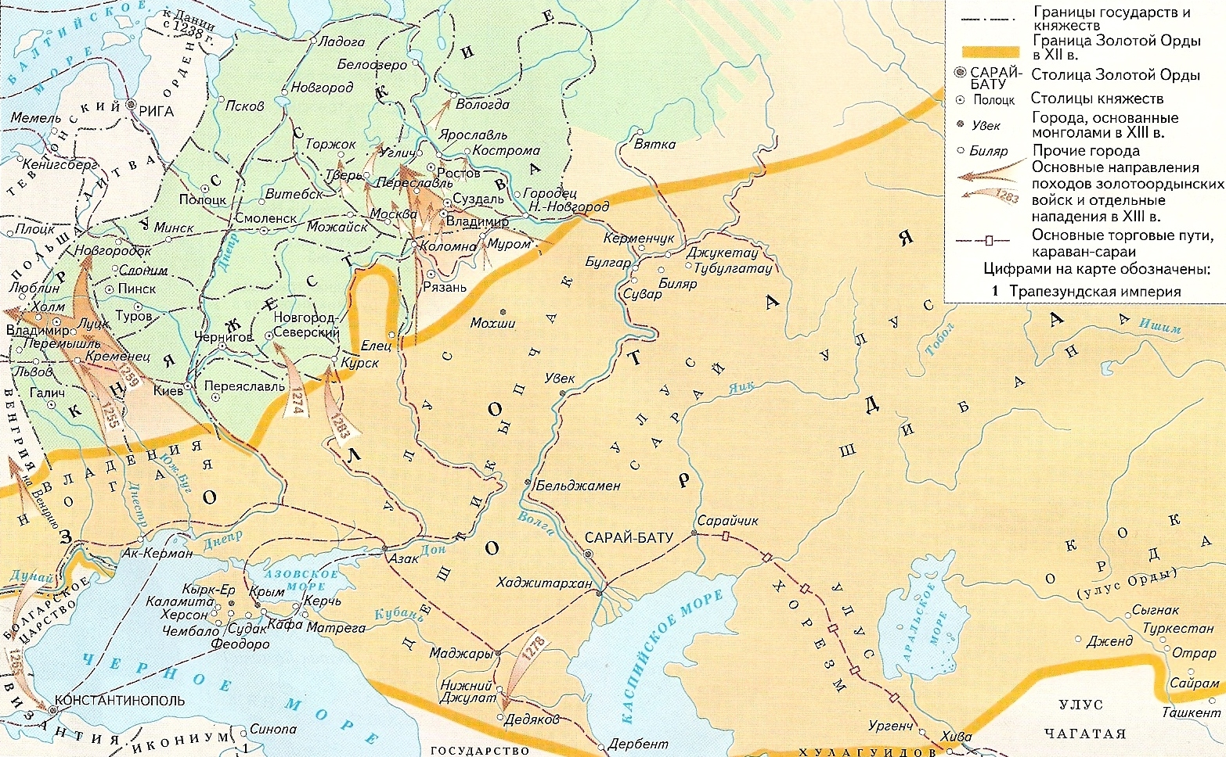
У Русского государства появился опасный сосед.

Slide 10
Причины военных успехов монголов:
- Четкая структура монгольского войска.
- Единое командование.
- Жесточайшая дисциплина.
- Коллективная ответственность за поведение в бою.
- Особые приемы боя: ложное отступление.

Slide 11
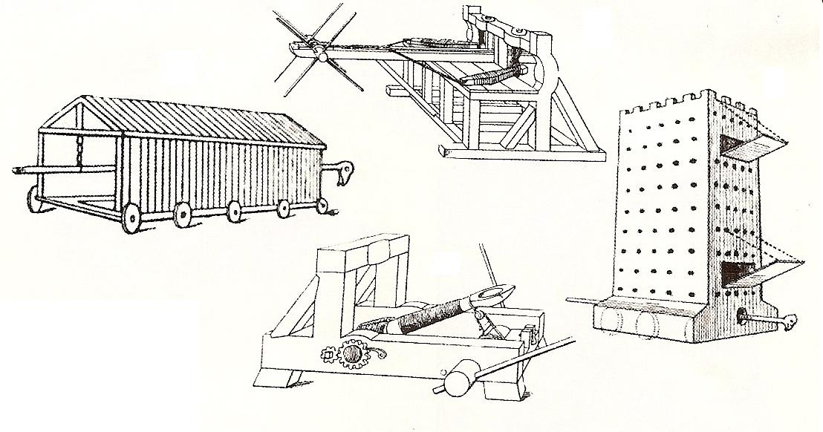
Стенобитные орудия

Slide 12
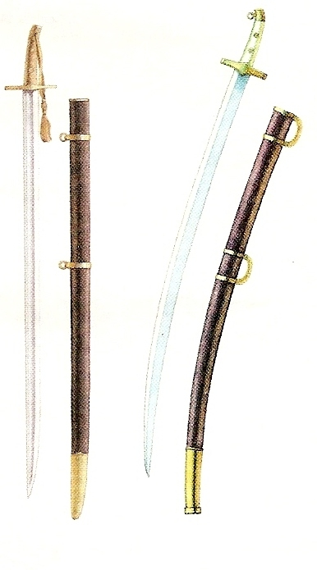
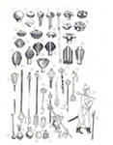
Вооружение татаро-монгол

Slide 13
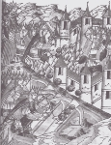
Сражение под Козельском

Slide 14
6 дней - продержалась под натиском татар Рязань,
5 дней – Москва,
10 дней – Владимир,
14 дней – Торжок,
А маленький Козельск держал орду под своими стенами 50 дней!

Slide 15
Отрывок из Ипатьевской летописи.
В лето 1240г. Пришел к Киеву с великой силой и окружил город, и обнес его частоколом, и был горд в великом стеснении. И нельзя было слышать друг друга в городе от скрипа телег, рева верблюдов, от звука труб …от ржания стад конских и от крика и вопля бесчисленного множества людей.
Поставил Батый стенобитные орудия подле городских ворот. Орудия били беспрестанно день и ночь и пробили стены. А горожане устремились на встречу им. И можно было видеть, как ломались копья и разбивались щиты в щепки, не видно было неба за стрелами, всюду лежали мертвые, и текла кровь, как вода. И наступила ночь. Горожане построили новую стену около церкви Святой Богородицы. Наутро же пришли, татары и была злая сеча. И стали изнемогать люди. И вбежали они на церковные своды со своими пожитками, и церковные стены от тяжести рухнули. И взят был город татарами в 6-й день декабря.

Slide 16
Отрывок из Суздальской летописи.
Той же зимой подошли татары к Владимиру. Владимирцы затворились в городе… а татары подъехали к золотым воротам. Владимирцы пустили по стреле по татарам, и татары тоже пустили по стреле по золотым воротам.
А потом татары разбили стан у города и начали устанавливать камнеметные орудия. В воскресенье, 7 февраля, приступили к городу… И взяли город до обеда. Епископ Митрофан, женщины, дети, бояре и юные люди затворились в церкви Святой Богородицы, и их без милости запалили огнем.

Slide 17
Спасибо за
внимание!

Slide 18
Итоги татаро-монгольского нашествия:
- Западная Европа была спасена от разгрома.
- Резко сократилось население Руси. Много народу было убито и уведено в рабство.
- Разрушено 30 городов (из 74).
- Гибель городских ремесленников привела к утере профессий и ремесел.

Slide 19
Успехи татаро-монгольских завоевателей
Вражда между князьями
Не прекращалась даже после монголо-татар
Отсутствие единой армии
Техническая отсталость
русских дружин
Численное превосходство монголо-татар
Железная дисциплина в войске; наступательная тактика, разведка
Военно-тактическое превосходство монголо-татар

